Slide 1


Техникалық құралдар және ақпаратты қорғау әдістері
Ержан Асел Ануаркызы,Ph.D., қауымдастырылған профессор
Assel.yerzhan@satbayev.university

Slide 2

Ақпаратты қорғаудың негізгі түсініктері мен қағидалары

Slide 3

Ақпаратты қорғау деген не?
Ақпаратты қорғау – бұл ақпараттың құпиялығын, тұтастығын және қолжетімділігін қамтамасыз ететін кешенді шаралар жүйесі. Ол техникалық, ұйымдастырушылық және құқықтық құралдарды біріктіреді.

Slide 4
Ақпаратты қорғау – неге қажет?
Құпиялылық
Қауіптерден қорғау
Заңнамалық негіз
Ақпараттың құпиялығын, тұтастығын және қолжетімділігін сақтау арқылы ұйымдық және жеке деректерді қорғау
Құпия деректердің ұрлануы мен бұрмалануын болдырмау, кибершабуылдар мен зиянды бағдарламалардан қорғану
Қазақстандағы ақпараттық қауіпсіздік заңнамасының негізі, мемлекеттік және коммерциялық құпияларды қорғау

Slide 5

Ақпаратты қорғау амалдары мен тәсілдері
Қорғау бағыттары
Алдын алу шаралары
Ақпаратты ағып кетуден қорғау
Ұрлаудан және рұқсатсыз қолжетімділіктен қорғау
Қауіптерді уақтылы анықтау және талдау
Деректерді өзгертуден және бұрмалаудан қорғау
Проактивті мониторинг жүйелерін енгізу
Рұқсатсыз көшіру мен жоюға тосқауыл қою
Қауіпсіздік саясатын әзірлеу және енгізу
Қызметкерлерді оқыту және хабардар ету

Slide 6
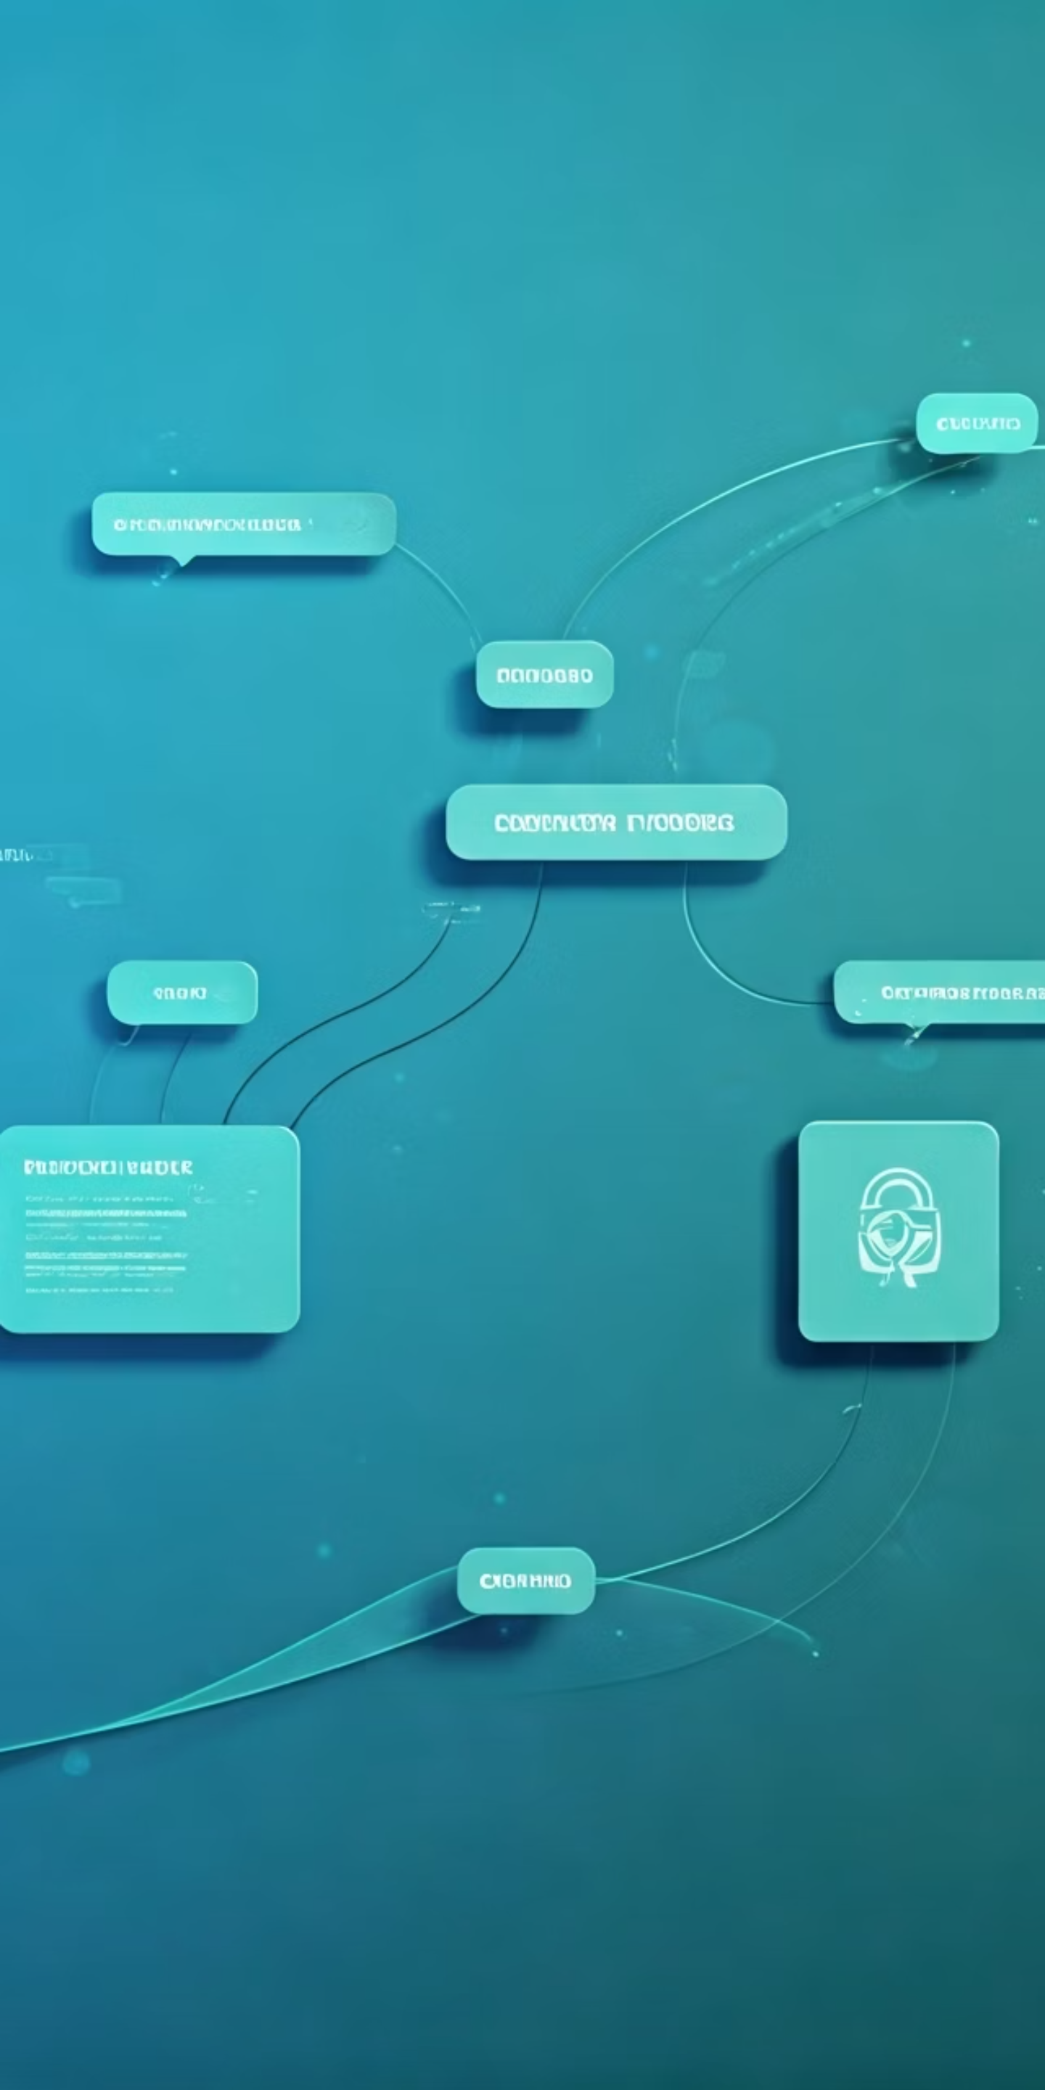




Ақпарат ағынының схемасы: қауіптер мен қорғаныс механизмдері
Ақпарат көзі
Деректер базалары, құжаттар, электрондық файлдар
Тасымалдау
Желілер, каналдар, бұлттық жүйелер
Қорғау қабаты
Шифрлау, аутентификация, бақылау
Қолданушы
Рұқсатты қолжетімділік, қауіпсіз пайдалану

Slide 7
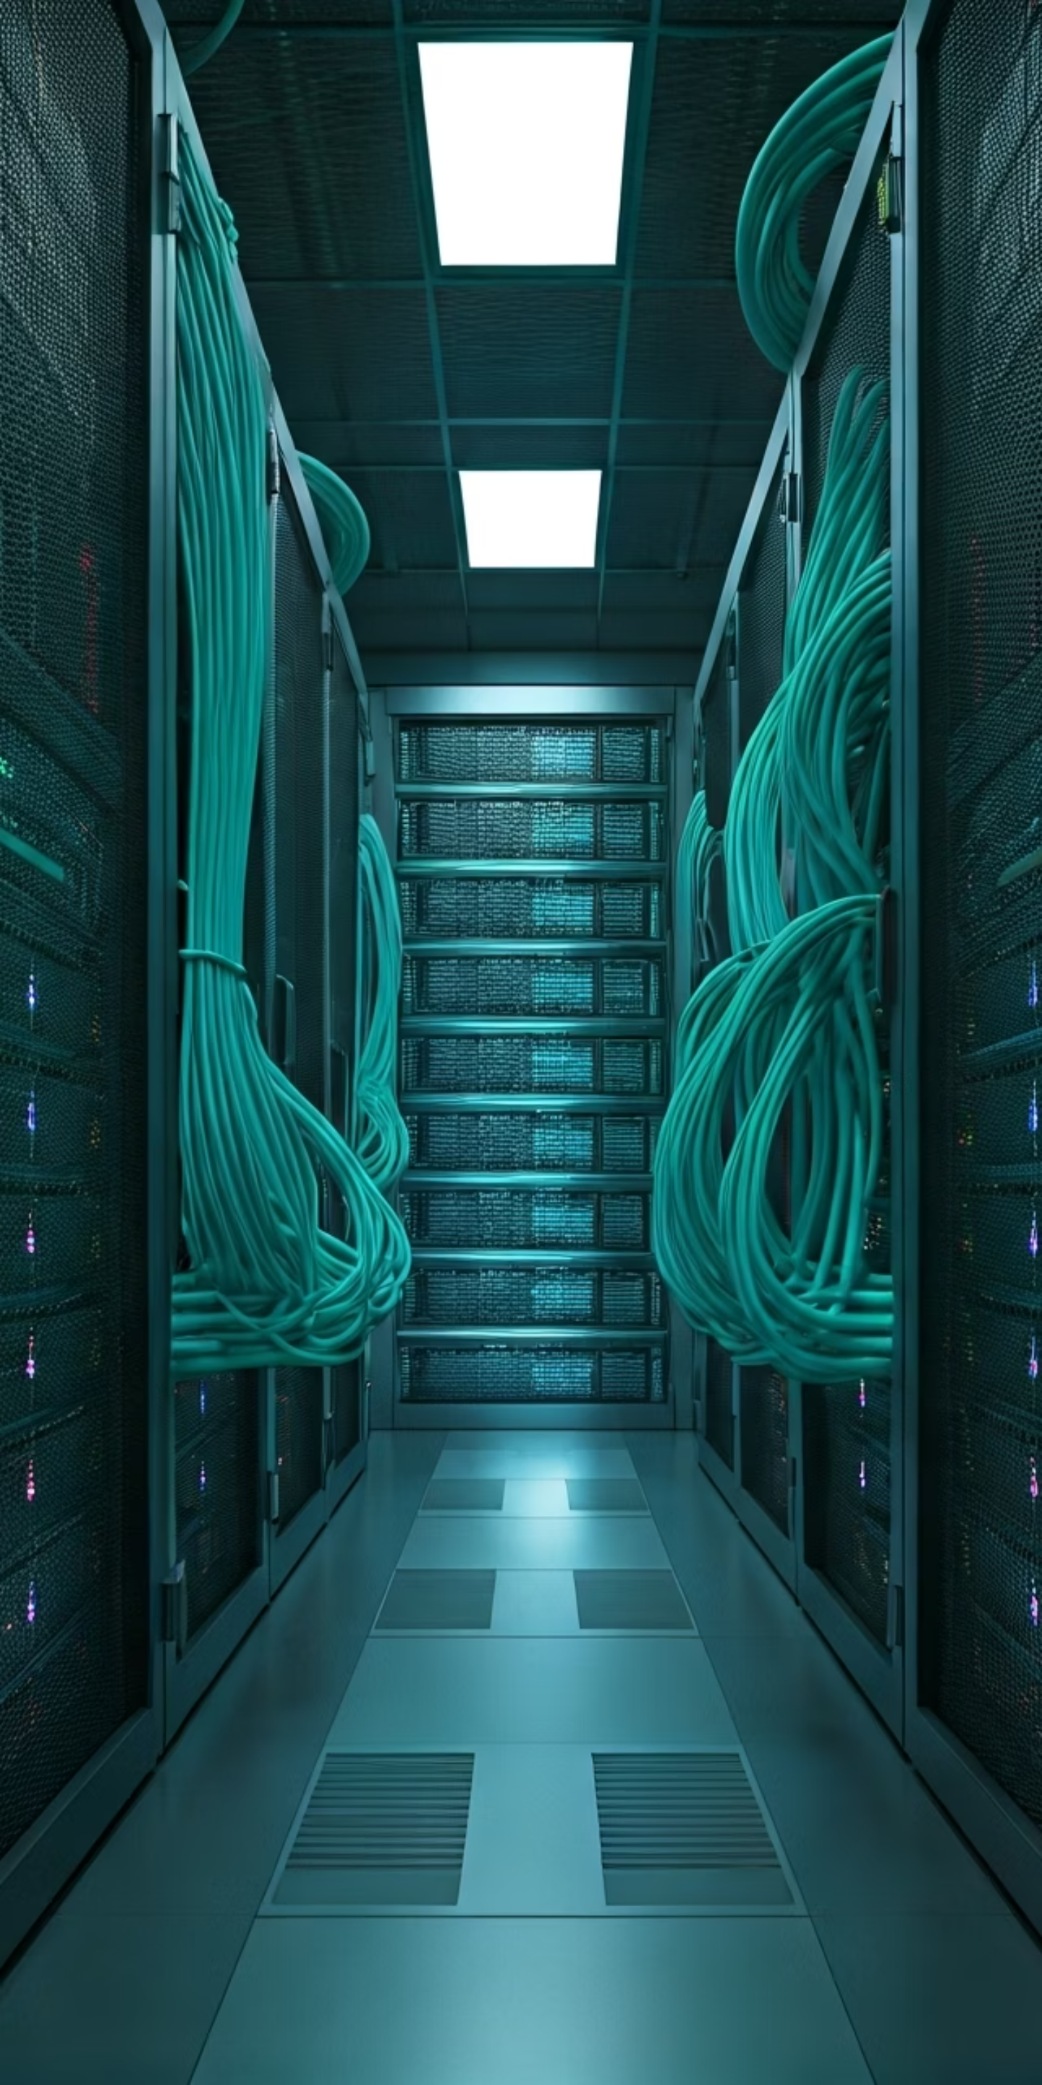
Ақпараттық жүйе және ақпараттық ресурстар
Ақпараттық жүйе
Технологиялар, желілер және бағдарламалық қамтамасыз ету кешені. Бұл дербес компьютерлер, серверлер, желілік жабдықтар, қауіпсіздік құралдары және басқа да техникалық инфраструктураны қамтиды.
1
Ақпараттық ресурстар
2
Деректер базалары, құжаттар, электрондық ақпарат. Мұнда ұйымның барлық цифрлық активтері – іскерлік деректер, жеке мәліметтер, құжаттама және зияткерлік меншік кіреді.

Slide 8





Ақпараттық қорғаудың мақсаты
Үздіксіздік
Қорғаныс
Жүйенің үздіксіз жұмыс істеуін қамтамасыз ету, бизнес-процестердің тоқтамауы
Зиянды бағдарламалар мен кибершабуылдардан сенімді қорғау
Сәйкестік
Қалпына келтіру
Заңнамалық талаптар мен стандарттарға сәйкестікті сақтау
Ақпараттық жүйелердің жедел қалпына келуін қамтамасыз ету

Slide 9

Ақпаратты қорғаудың негізгі қағидалары
Тиімді ақпараттық қауіпсіздік жүйесі бірнеше іргелі қағидаларға негізделген. Бұл қағидалар заманауи қауіптерге қарсы тұрақты қорғанысты қамтамасыз етеді және ұйымның ақпараттық активтерін сенімді түрде сақтайды.

Slide 10



Жүйенің үзіліссіз дамуының принципі
Бастапқы қауіпсіздік
Базалық қорғау құралдарын орнату және конфигурациялау
Үнемі жаңарту
Қорғау жүйесін үнемі жаңартып, дамыту және жаңа қауіптерге бейімдеу
Қауіптерге бейімделу
Жаңа шабуыл әдістеріне жедел жауап беру және қорғаныс тактикасын өзгерту
Жетілдіру
Заманауи технологиялар мен озық тәжірибелерді енгізу

Slide 11
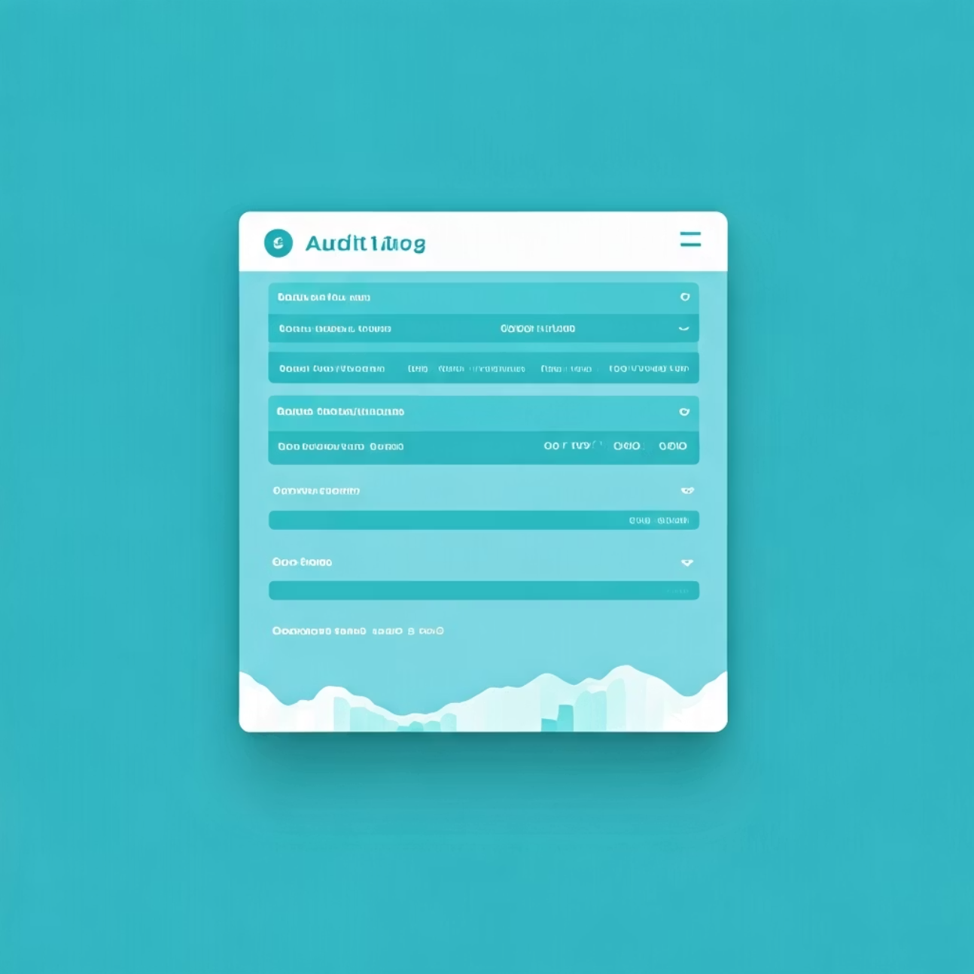
Рұқсатсыз қолжетімділікті тіркеу және бақылау
Толық аудит жүйесі
Есеп беру
Қолданушылардың барлық әрекеттерін толық жазып отыру және сақтау қауіпсіздіктің маңызды элементі болып табылады. Әрбір қолжетімділік әрекеті, файлдармен жұмыс, жүйелік өзгерістер – барлығы дәл тіркелуі керек.
Қауіпсіздік аудиті мен жүйелі есеп беру инциденттерді талдауға және алдын алуға көмектеседі.
Кіру және шығу уақытын тіркеу
Деректерге қолжетімділік тарихы
Өзгерістер мен әрекеттер логы
Күдікті әрекеттерді анықтау

Slide 12
Қорғаныс жүйесіне бақылау қамтамасыз ету
Жұмыс қабілеттілігін тексеру
Үнемі жетілдіру
Тиімділікті бағалау
Қауіпсіздік құралдарын үнемі жаңарту және жетілдіру. Жаңа версиялар мен патчтарды орнату, конфигурацияны оңтайландыру.
Қорғау шараларының нәтижелілігін өлшеу және талдау. Әлсіз жақтарды анықтау және жақсарту жоспарларын әзірлеу.
Қорғау механизмдерінің дұрыс жұмыс істеуін үнемі бақылау. Брандмауэр, антивирус, шифрлау жүйелері мен басқа қауіпсіздік құралдарының өнімділігін тексеру.

Slide 13
Зиянды бағдарламалармен күресудің барлық құралдарын пайдалану
Антивирустық қорғау
Брандмауэр жүйелері
Заманауи антивирустық бағдарламалар вирустар, трояндар және басқа да зиянды кодтарды анықтап, жояды. Үнемі жаңартылатын вирустық базалар қауіпсіздікті қамтамасыз етеді.
Желілік брандмауэрлер рұқсатсыз қолжетімділікті бұғаттайды және трафикті сүзгіден өткізеді. Кіріс және шығыс трафикті бақылау арқылы қауіпсіздікті арттырады.
Шифрлау технологиялары
Қызметкерлерді оқыту
Деректерді шифрлау құпиялылықты қамтамасыз етеді. SSL/TLS, AES және басқа да криптографиялық протоколдар ақпаратты қорғауда маңызды рөл атқарады.
Қауіпсіздік саясатын енгізу және қызметкерлерді үнемі оқыту адам факторын күшейтеді. Фишинг пен әлеуметтік инженерияға қарсы хабардарлық арттырады.

Slide 14



Қауіпсіздік қабаттарының визуалды көрінісі
1
Физикалық қорғау
2
Техникалық қорғау
3
Ұйымдастырушылық шаралар
Қауіпсіздіктің үш негізгі қабаты бір-бірін толықтырады және кешенді қорғанысты қамтамасыз етеді. Физикалық қауіпсіздік серверлер мен жабдықтарды қорғайды, техникалық шаралар киберқауіптерге қарсы тұрады, ал ұйымдастырушылық саясат адам факторын басқарады.

Slide 15

Ақпаратты қорғаудағы адам факторы
Қызметкерлер – бірінші қорғаныс желісі
Қызметкерлердің қауіпсіздік ережелерін сақтауы технологиялардан кем емес маңызды. Көптеген инциденттер адамның қателігінен немесе білмеушілігінен туындайды.
Негізгі шаралар:
Үнемі оқыту және тренингтер өткізу
Фишинг пен әлеуметтік инженерияға қарсы хабардарлық
Күшті парольдер мен аутентификация мәдениеті
Күдікті әрекеттерді хабарлау жүйесі

Slide 16

Ақпараттық қауіпсіздіктің заманауи қағидалары мен тәжірибелері
Заманауи ақпараттық қауіпсіздік жаңа технологиялар мен озық тәжірибелерді қолдануды талап етеді. Бұл бөлімде біз ақпаратты қорғаудың үш негізгі бағанасын, қазіргі заманғы қауіптерді және олармен күресу әдістерін қарастырамыз.

Slide 17

Құпиялылықты сақтау қағидасы
Жеке деректерді қорғау
Екі факторлы аутентификация
Жеке деректерді қорғау және рұқсатсыз жарияламау қазіргі заманның басты талабы. Қолданушылардың жеке өміріне құрметпен қарау және деректерді қауіпсіз сақтау міндетті.
Екі факторлы аутентификацияны (2FA) қолдану қауіпсіздік деңгейін айтарлықтай арттырады. SMS-коды, аутентификатор қосымшалары немесе биометрия арқылы қосымша растау қабатын қосу парольдердің ұрлануынан қорғайды.
Деректерді минималдау
Тек қажетті деректерді ғана жинау және сақтау принципі. Артық ақпаратты жинамау қауіптерді азайтады және заңнамалық талаптарға сәйкестікті қамтамасыз етеді.

Slide 18
Қолжетімділікті қамтамасыз ету қағидасы
Үздіксіз жұмыс
Резервтік көшірмелер
Қалпына келтіру
Ақпараттық жүйелердің 24/7 қолжетімді болуын қамтамасыз ету
Апаттан кейін жедел қалпына келтіру жоспарларын әзірлеу
Деректердің жүйелі резервтік көшірмелерін жасау және сақтау
Ақпараттық жүйелер үнемі қолжетімді болуы керек. Бұл резервтік серверлер, қосарланған жабдықтар, жүйелі резервтік көшірмелер және апаттан қалпына келтіру жоспарларын талап етеді. Орташа есеппен, үлкен компаниялар жүйенің бір сағаттық тоқтауынан миллиондаған шығындар шегуі мүмкін.

Slide 19

Ақпараттың тұтастығын сақтау
Деректердің өзгермегенін қамтамасыз ету
Мәліметтердің өзгермегенін, толық екенін және сенімді екенін қамтамасыз ету өте маңызды. Тұтастық бұзылған кезде деректер дұрыс емес шешімдер қабылдауға және заңды проблемаларға әкелуі мүмкін.
Негізгі әдістер:
Хэш-функцияларды қолдану (MD5, SHA-256)
Цифрлық қолтаңба технологиялары
Блокчейн технологиясын пайдалану
Өзгерістерді нұсқалау және аудит
Шифрлау әдістері
Деректерді тасымалдау және сақтау кезінде шифрлау өзгертулерді болдырмайды және тұтастықты қорғайды.

Slide 20

Интернет алаяқтықтан қорғану
Email фишингі
Vishing (дауыстық фишинг)
Жалған электрондық хаттар арқылы құпия мәліметтерді ұрлау. Банк немесе танымал қызметтер атынан жіберіледі.
Телефон арқылы алаяқтық. Қауіпсіздік қызметкері немесе банк өкілі болып көрсетеді.
Pharming
Әлеуметтік инженерия
Пайдаланушыларды жалған сайттарға бағыттау. URL мекенжайын мұқият тексеру керек.
Адамдардың сенімін пайдалану арқылы ақпарат жинау. Әлеуметтік желілерде абайлау керек.
Есте сақтаңыз: Сенімді сайттарды таңдау және күмәнді сілтемелерден сақтану – қауіпсіздіктің алғашқы қадамы. Егер хат немесе сілтеме күдік тудырса, оны ашпай-ақ жойыңыз!

Slide 21
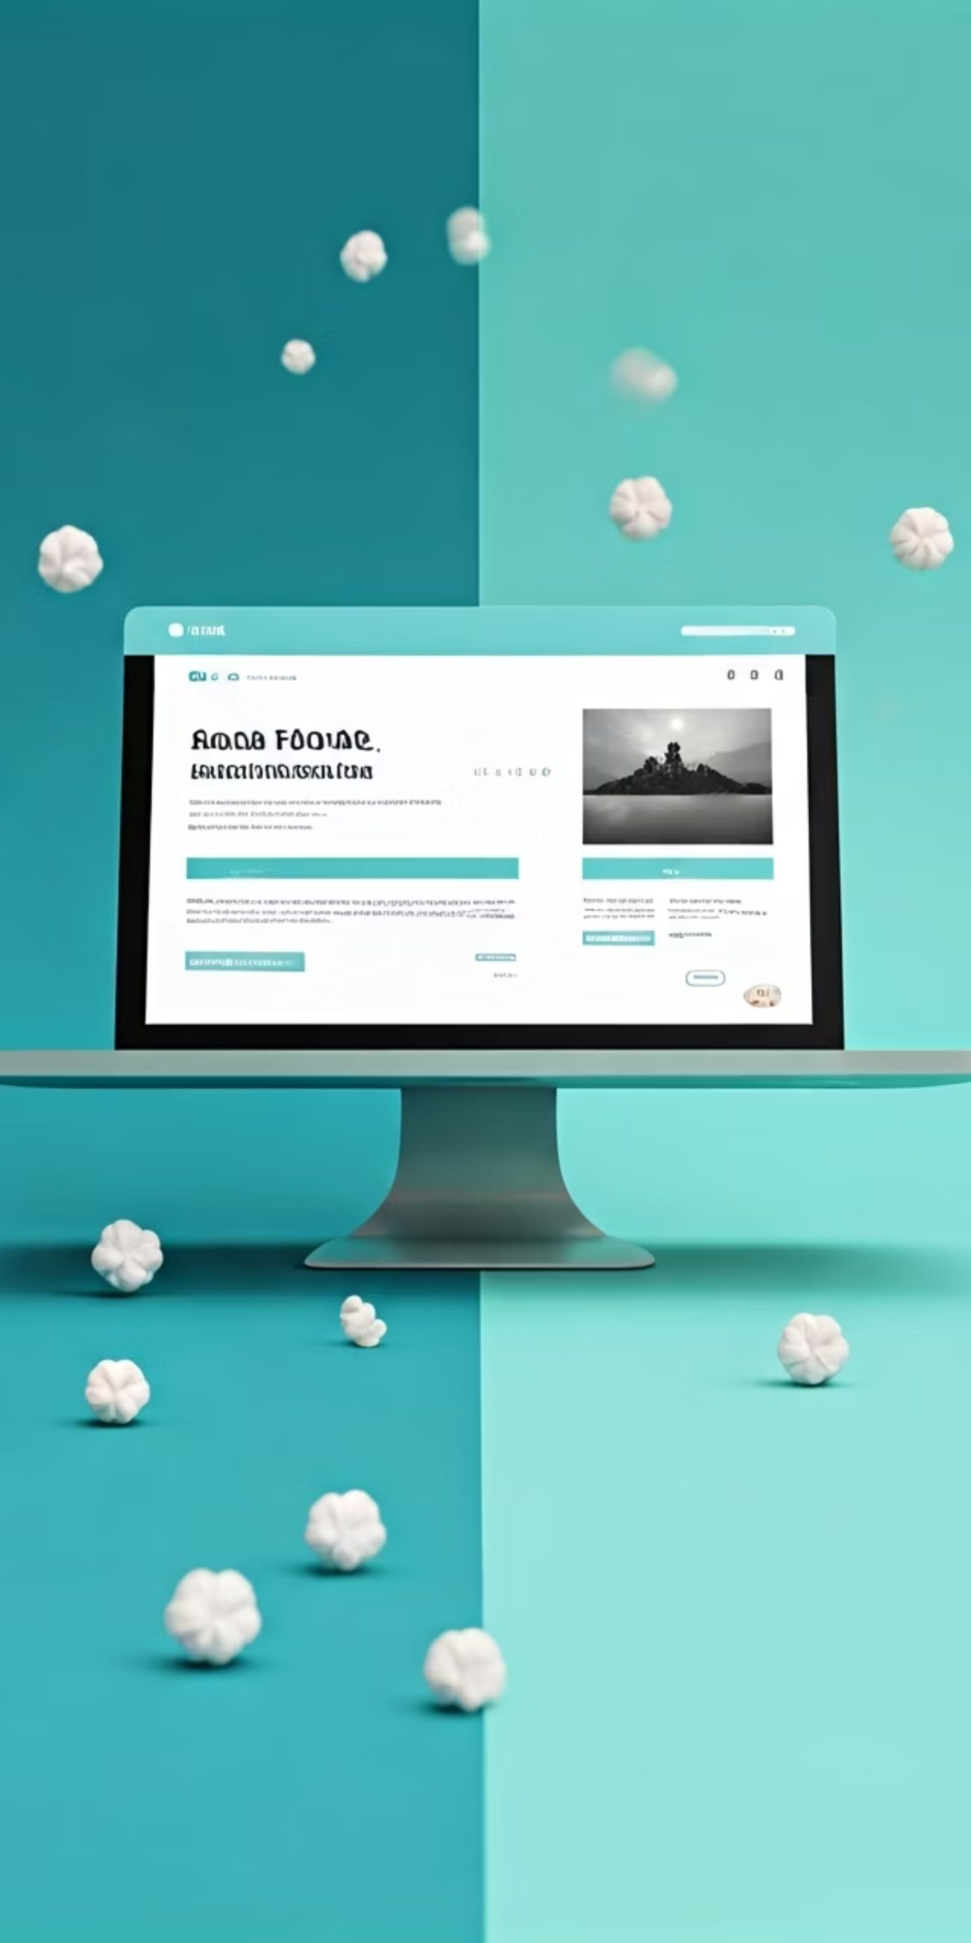
Фишинг шабуылдарының мысалы
Жалған сайттың белгілері
Күдікті домен атауы (мысалы, аmazon-security.com)
HTTPS қосылымының болмауы
Грамматикалық қателер және нашар дизайн
Шұғыл әрекет етуге үндейтін хабарламалар
Жеке деректерді сұрайтын күдікті формалар
Шынайы сайттың белгілері
Дұрыс домен атауы
Қауіпсіз HTTPS қосылымы (құлып белгісі)
Кәсіби дизайн және мазмұн
Ресми байланыс ақпараты
Куәландырылған қауіпсіздік сертификаттары

Slide 22
Ақпараттық қауіпсіздік саясатының маңызы
01
02
03
Саясатты әзірлеу
Бекіту және енгізу
Оқыту бағдарламасы
Ұйымдағы қауіпсіздік ережелерін анықтау және құжаттау. Барлық процедуралар мен жауапкершіліктерді нақты белгілеу.
Басшылықтың бекітуі және барлық қызметкерлерге жеткізу. Саясатты ұйымның барлық деңгейлерінде енгізу.
Қызметкерлерді оқыту және ақпараттандыру. Үнемі тренингтер өткізу және хабардарлықты арттыру.
04
05
Мониторинг және бағалау
Жаңарту және жетілдіру
Саясаттың орындалуын бақылау. Тиімділікті өлшеу және қажет болған жағдайда түзетулер енгізу.
Саясатты жаңа қауіптер мен технологияларға сәйкес үнемі жаңарту. Озық тәжірибелерді енгізу.

Slide 23
Қазақстандағы ақпараттық қауіпсіздік заңнамасы
2018 жыл
2022 жыл
ҚР Үкіметінің қаулылары мен негізгі нормативтер қабылданды
Кибершабуылдарға қарсы іс-қимылдың жаңа шаралары енгізілді
1
2
3
4
2020 жыл
2024 жыл
Жеке деректерді қорғау туралы заңға өзгерістер енгізілді
Цифрлық дамуға сәйкес заңнама жаңартылды
Қазақстанда мемлекеттік құпияларды қорғау, жеке деректерді өңдеу, киберқауіпсіздік және электрондық құжат айналымы бойынша кешенді заңнамалық база қалыптасқан. Барлық ұйымдар осы талаптарды сақтауы тиіс.

Slide 24
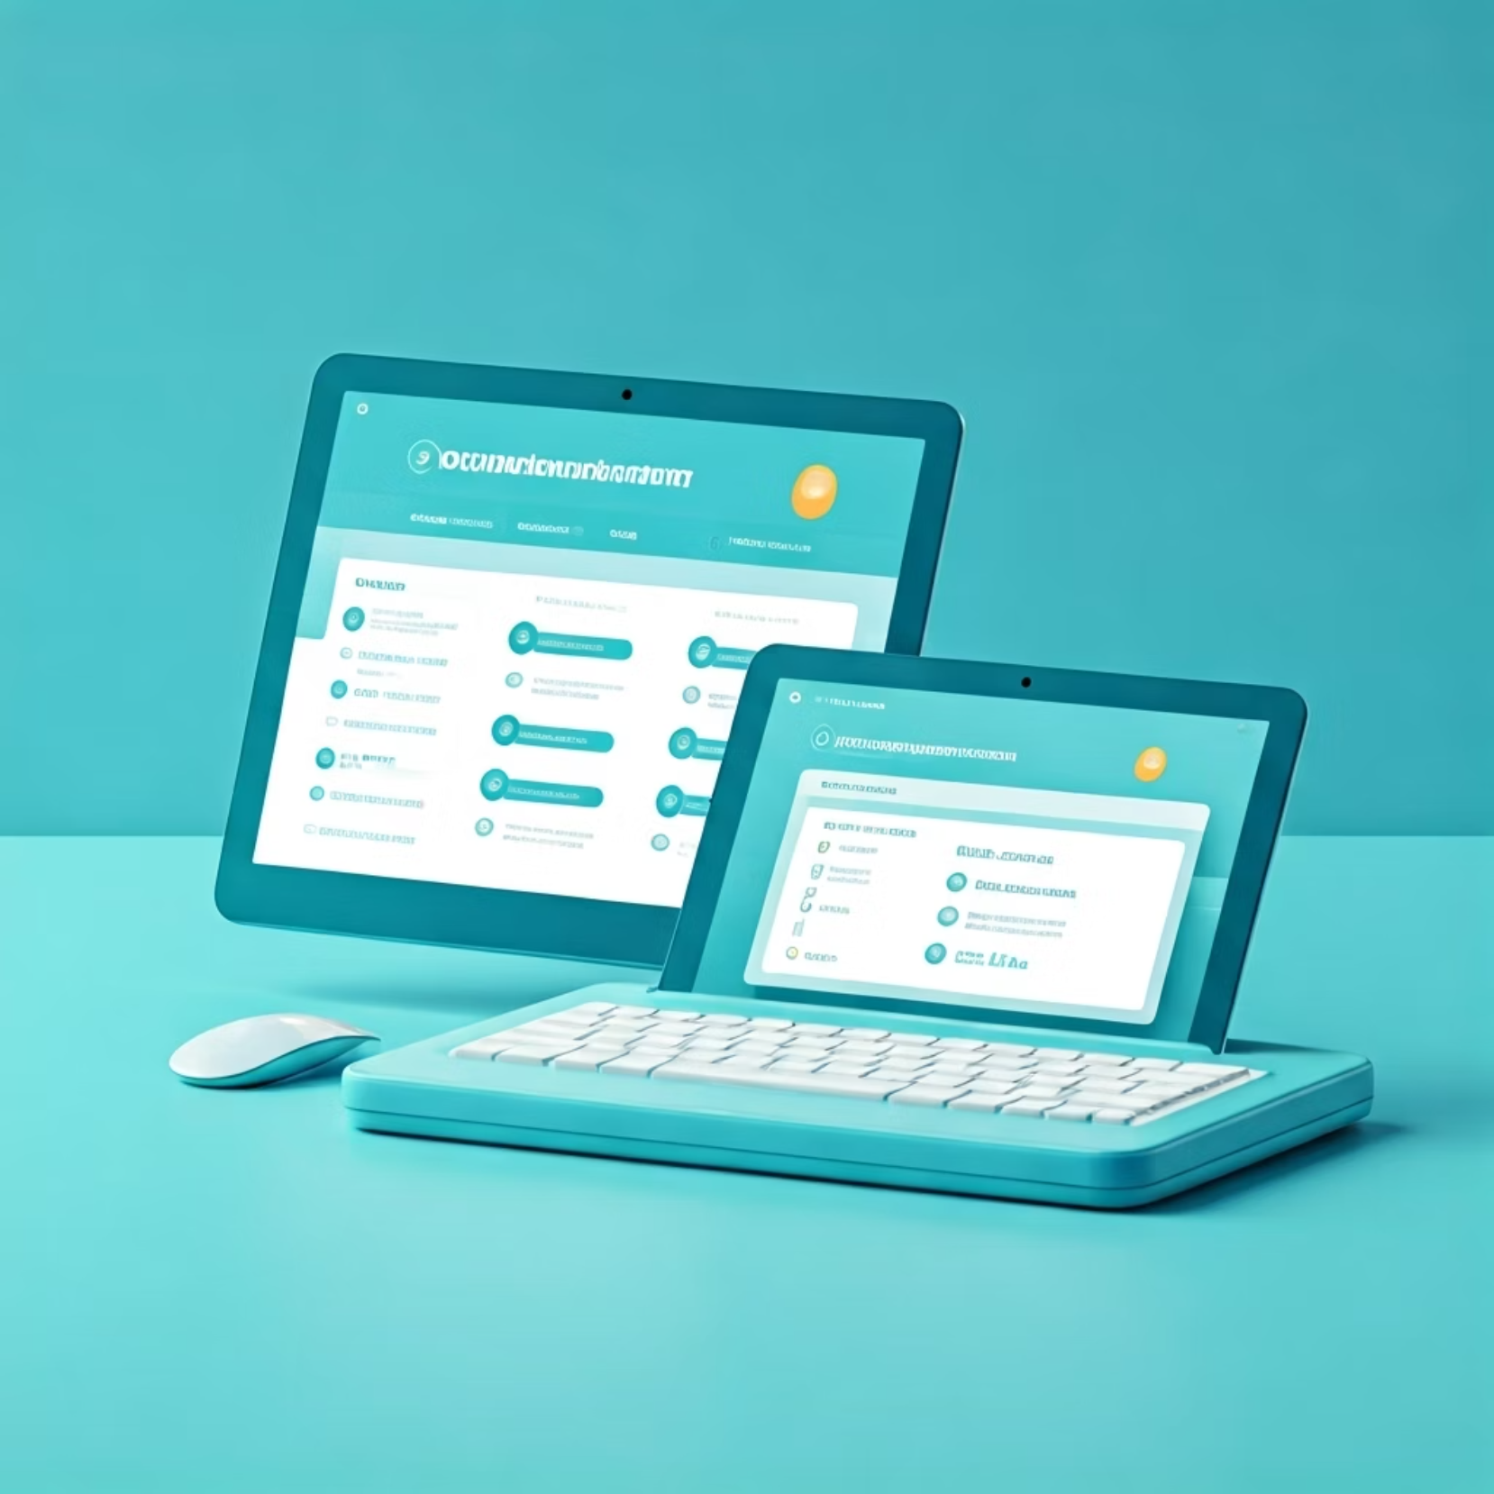
Ақпараттық жүйелерді интеграциялау қағидалары
Электрондық үкімет
Қауіпсіздік талаптары
Электрондық үкіметтің ақпараттық жүйелерін біріктіру азаматтарға қызметтерді тиімді көрсетуге мүмкіндік береді. Бірақ интеграция кезінде қауіпсіздік талаптарын сақтау өте маңызды.
Жүйелер арасында қауіпсіз деректер алмасу
Бірыңғай аутентификация және авторизация
Деректердің шифрлануы және тұтастығы
Аудит және мониторинг жүйелері
Апаттан қалпына келтіру механизмдері

Slide 25
Қауіпсіздік шараларының экономикалық тиімділігі
$4.45M
$1.76M
287
15x
Орташа шығын
Қалпына келтіру
Орташа күндер
ROI
Деректердің бұзылуынан туындайтын орташа шығын (2023, IBM есебі)
Инциденттен кейін жүйені қалпына келтіру құны
Шабуылды анықтау және жою үшін қажет орташа уақыт
Алдын алу шараларының инвестициялық қайтарымы инцидент шығынымен салыстырғанда
Қауіпсіздікке салынған инвестиция әрқашан оның бұзылуынан туындайтын шығыннан арзанырақ. Зерттеулер көрсеткендей, әрбір қауіпсіздікке жұмсалған доллар болашақта 15 доллар шығынды болдырмайды.

Slide 26
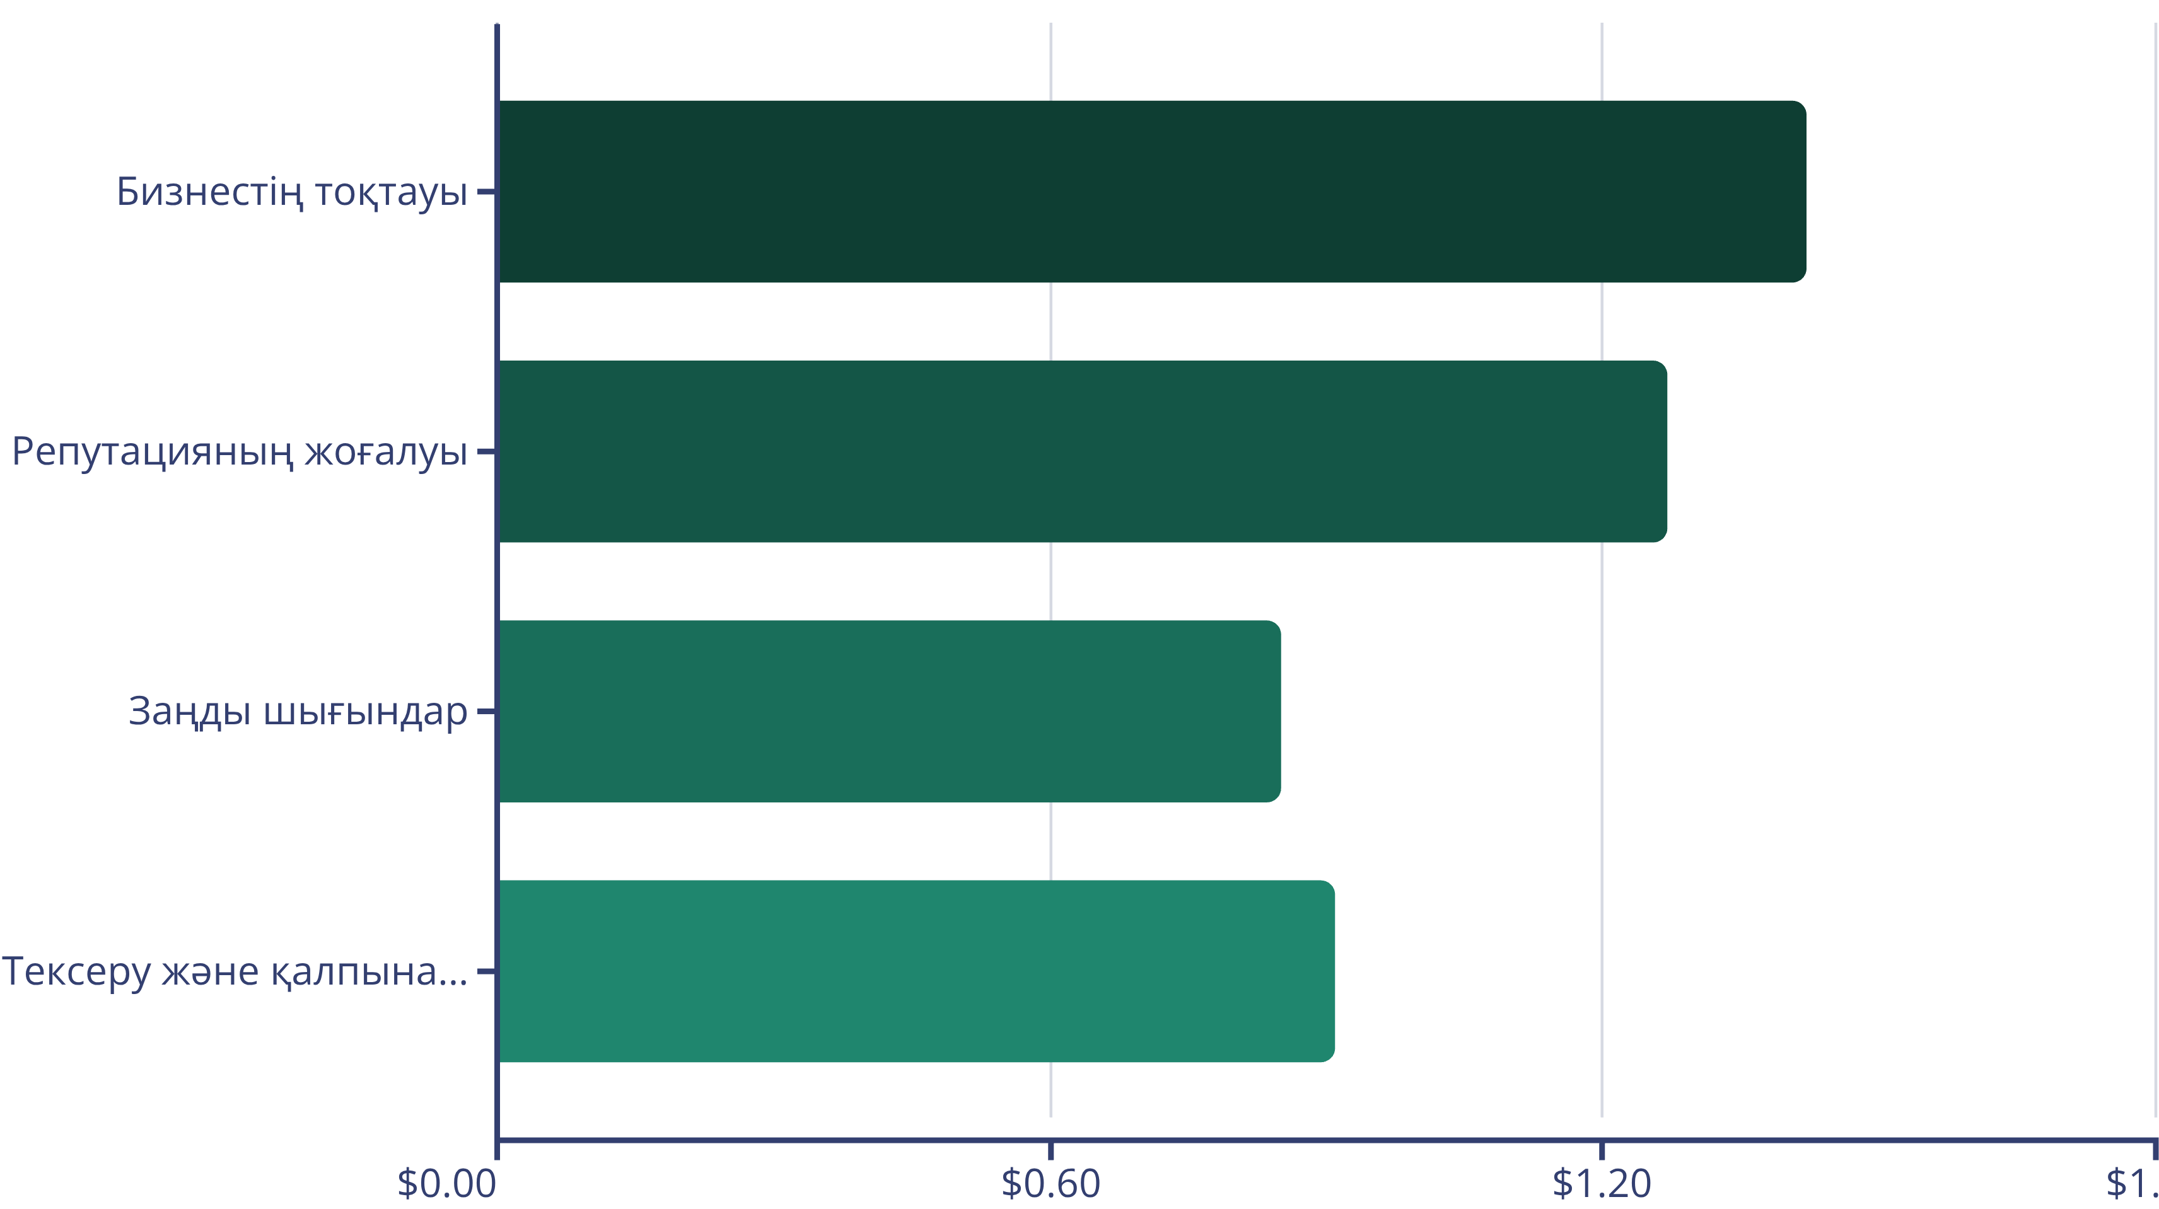
Ақпараттық қауіпсіздік бұзылуының салдары
Диаграмма көрсеткендей, қауіпсіздік инцидентінің ең үлкен шығыны – бизнестің тоқтауы және репутацияның жоғалуы. Бұл шығындар тікелей қаржылық залалдан әлдеқайда асып түседі.

Slide 27


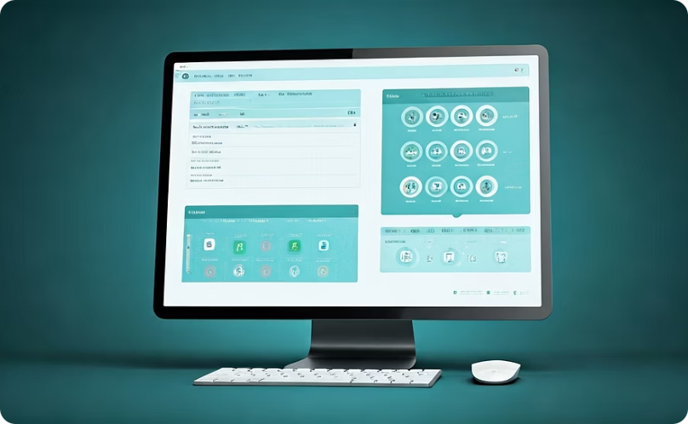
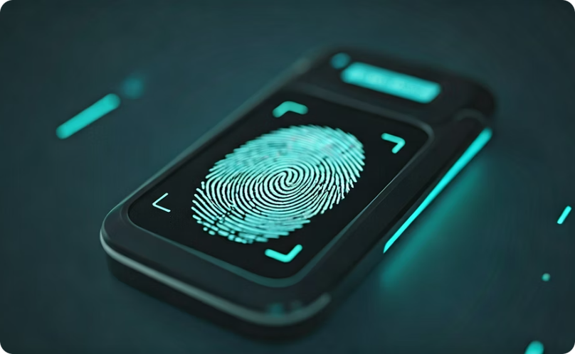
Ақпараттық қауіпсіздікті қамтамасыз етудегі технологиялар
Шифрлау технологиялары
Брандмауэр жүйелері
IDS/IPS жүйелері
Биометриялық аутентификация
Intrusion Detection/Prevention Systems шабуылдарды анықтап, бұғаттайды. Желілік трафикті талдау және күдікті әрекеттерге жедел жауап беру.
AES, RSA, ECC және басқа криптографиялық алгоритмдер деректерді қорғаудың негізі болып табылады. Симметриялық және асимметриялық шифрлау әдістері.
Желілік және қосымша деңгейіндегі брандмауэрлер рұқсатсыз трафикті сүзеді. Next-Generation Firewall (NGFW) жаңа буын қауіпсіздік мүмкіндіктерін ұсынады.
Саусақ ізі, бет тану, көз торы сканерлері қауіпсіздікті арттырады. Заманауи құрылғылардың көпшілігінде біріктірілген.

Slide 28





Қауіпсіздік инциденттерін басқару
Анықтау
Инциденттерді уақтылы анықтау үшін мониторинг жүйелері
Тіркеу
Барлық инциденттерді толық құжаттау және тіркеу
Талдау
Инциденттің себебін және әсерін талдау
Жауап әрекеті
Жедел әрекет ету және зардапты азайту
Қалпына келтіру
Жүйелерді қалпына келтіру және сабақ алу
Тиімді инцидентке жауап беру жоспары шығындарды азайтады және қалпына келтіру уақытын қысқартады. Әрбір ұйым өзінің инцидентке жауап беру командасын дайындауы керек.

Slide 29
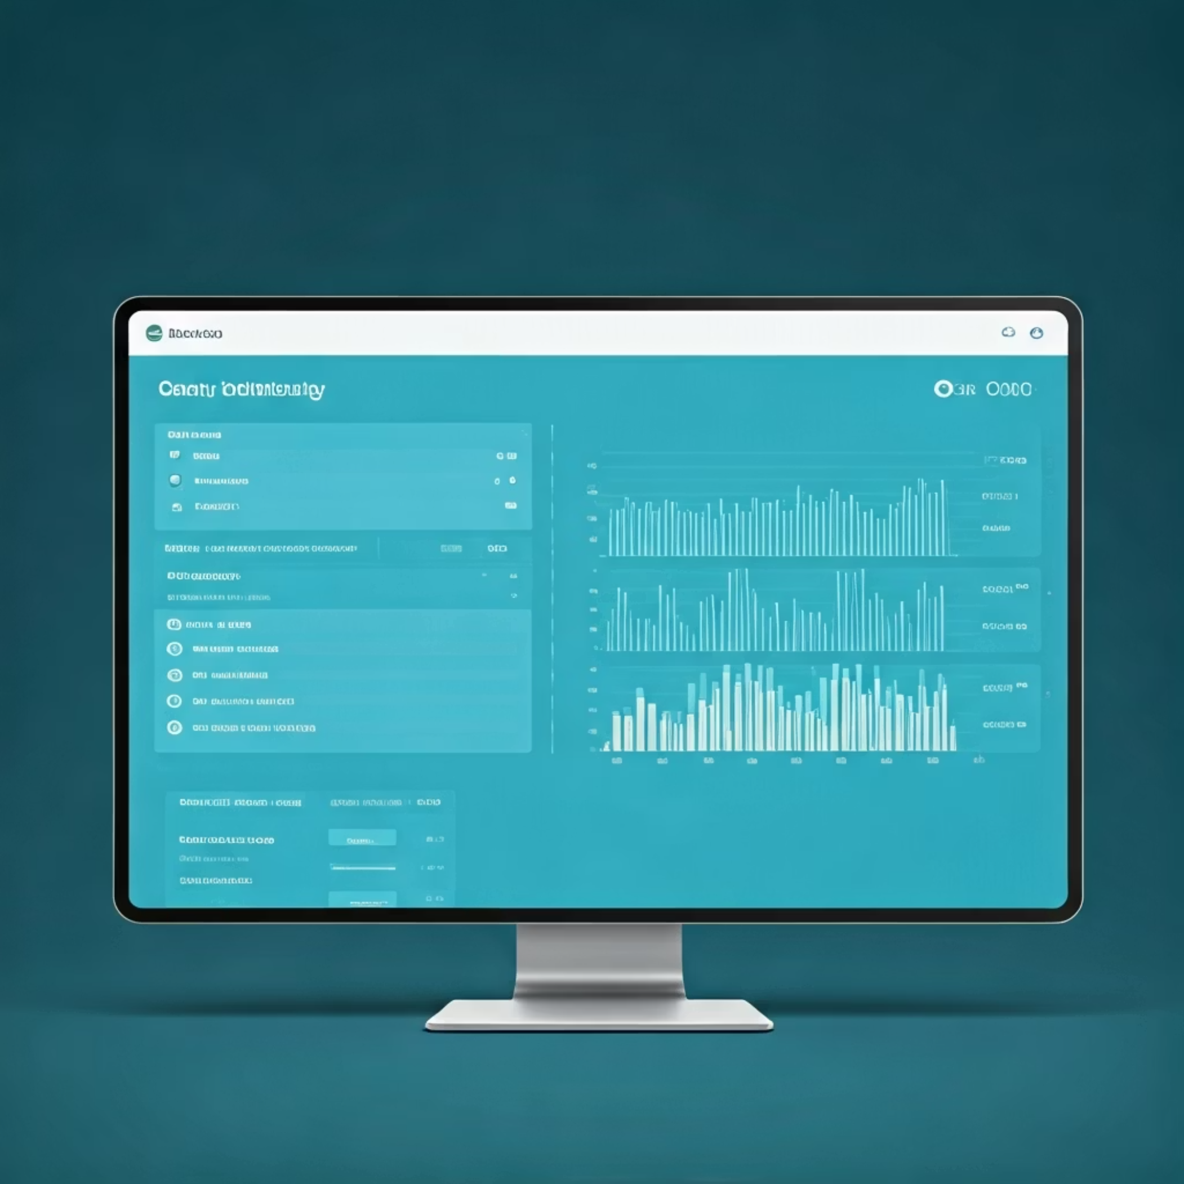
Ақпараттық қауіпсіздік аудиті және мониторинг
Қауіпсіздік аудиті
Үздіксіз мониторинг
Қауіпсіздік деңгейін жүйелі бағалау кемшіліктерді анықтауға және жою жоспарын әзірлеуге көмектеседі.
24/7 мониторинг қауіптерді уақтылы анықтауға мүмкіндік береді. SIEM (Security Information and Event Management) жүйелері барлық қауіпсіздік оқиғаларын жинайды және талдайды.
1
Техникалық аудит
Жүйелер мен желілерді сканерлеу
2
Әкімшілік аудит
Саясат пен рәсімдерді тексеру
3
Физикалық аудит
Қолжетімділік бақылауын тексеру
Нақты уақыт режимінде қауіптерді анықтау
Аномалияларды автоматты түрде табу
Инциденттерге жедел жауап беру

Slide 30

Қолданушының қауіпсіздік жауапкершілігі
Күшті парольдер
Кемінде 12 таңба, әріптер, сандар және арнайы белгілер қоспасы. Әр қызмет үшін әртүрлі пароль қолдану. Пароль менеджерін пайдалану.
Құпиялықты сақтау
Құпия ақпаратты жарияламау, әсіресе әлеуметтік желілерде. Жұмыс құжаттарын қоғамдық орындарда қалдырмау.
Бағдарламаларды жаңарту
Операциялық жүйе мен қосымшаларды үнемі жаңартып отыру. Қауіпсіздік патчтарын дереу орнату.
Сақ болу
Күмәнді сілтемелерді ашпау, белгісіз қосымшаларды орнатпау. Фишинг хаттарын тану және есеп беру.

Slide 31
Мобильді құрылғылар мен бұлттық қызметтер қауіпсіздігі
1
2
Мобильді қауіпсіздік
Бұлттық қауіпсіздік
Қашықтан жұмыс істеу қауіптері артып келеді. Смартфондар мен планшеттерде құпия деректер сақталады, сондықтан оларды қорғау өте маңызды.
Бұлттық деректерді қорғау әдістері әртүрлі болуы керек. Деректер провайдер серверлерінде сақталатындықтан, сенімді қызмет таңдау маңызды.
Құрылғыларды құлыптау (PIN, биометрия)
Екі факторлы аутентификацияны міндетті қосу
Жоғалған құрылғыларды қашықтан өшіру мүмкіндігі
Деректерді шифрлау (тыныштық және тасымалдау кезінде)
Тек ресми қосымша дүкендерін қолдану
Қоғамдық Wi-Fi желілерінде VPN пайдалану
Қолжетімділік құқықтарын дұрыс баптау
Үнемі резервтік көшірмелер жасау

Slide 32

Мобильді құрылғыда қауіпсіздік шаралары
Биометриялық қауіпсіздік
Саусақ ізі немесе бет тану арқылы құрылғыны қорғау
Антивирус қорғанысы
Мобильді антивирус орнату және үнемі сканерлеу
Жүйені жаңарту
OS және қосымшаларды үнемі жаңартып отыру
Резервтік көшірме
Деректердің автоматты резервтік көшірмесін баптау

Slide 33

Кибершабуылдардың түрлері мен мысалдары
Вирустар
Трояндар
Өздігінен көбейетін зиянды код. Файлдар мен жүйелерді зақымдайды, деректерді жояды немесе өзгертеді.
Пайдалы бағдарлама болып көрсетеді, бірақ жүйеге кіргеннен кейін зиян келтіреді. Деректерді ұрлайды немесе бақылауды береді.
Ransomware
DDoS шабуылдары
Деректерді шифрлап, оларды қайтару үшін төлем талап етеді. Соңғы жылдары кеңінен таралды.
Серверлерді шамадан тыс сұраныстармен басып, қызметті тоқтатады. Ірі компаниялар үшін үлкен қауіп.
2023 жылы WannaCry, Petya және басқа да ірі ransomware шабуылдары әлемдік компанияларға миллиардтаған доллар шығын келтірді. Colonial Pipeline шабуылы АҚШ-та отын жеткізілімін тоқтатты.

Slide 34
Қазақстандағы ақпараттық қауіпсіздік саласындағы оқиғалар
2019 жыл
Мемлекеттік порталдарға бағытталған DDoS шабуылдары тіркелді. Қауіпсіздік шаралары күшейтілді.
2021 жыл
Банк секторына кибершабуылдар жасалды. Қаржы ұйымдарының қауіпсіздік жүйелері жаңартылды.
2022 жыл
Ransomware шабуылдары жеке компанияларға бағытталды. Қауіпсіздік хабардарлығы арттырылды.
2023 жыл
Ұлттық киберқауіпсіздік орталығы құрылды. Инциденттерге жауап беру жүйесі жақсартылды.
Қазақстан соңғы жылдары ақпараттық қауіпсіздікті күшейтуге үлкен назар аударуда. Мемлекеттік және жеке секторда қауіпсіздік инфраструктурасы дамытылуда, халықаралық тәжірибе енгізілуде.

Slide 35

Ақпараттық қауіпсіздік саласындағы халықаралық стандарттар
ISO/IEC 27001
NIST Framework
Ақпараттық қауіпсіздікті басқару жүйесінің (ISMS) халықаралық стандарты. Ұйымдарға қауіпсіздік саясатын құрылымдауға және енгізуге көмектеседі.
АҚШ-тың Ұлттық стандарттар және технологиялар институты әзірлеген киберқауіпсіздік негіздері. Әлемдік деңгейде танымал.
Бес негізгі функция:
Анықтау (Identify)
Қорғау (Protect)
Анықтау (Detect)
Жауап беру (Respond)
Қалпына келтіру (Recover)
Қазақстан да осы стандарттарды бейімдеп, өз нормативтерін әзірлеуде.
Негізгі элементтер:
Қауіптерді бағалау әдістемесі
Қауіпсіздік бақылау шаралары
Үздіксіз жетілдіру процесі

Slide 36

Ақпараттық қауіпсіздікті қамтамасыз етудің болашағы
Жасанды интеллект
AI және машиналық оқыту қауіптерді болжау мен анықтауда революция жасауда. Аномалияларды автоматты түрде табу және проактивті қорғану.
Кванттық шифрлау
Кванттық компьютерлер қазіргі шифрлауды бұзуы мүмкін, бірақ кванттық криптография жаңа деңгейдегі қауіпсіздікті ұсынады.
Блокчейн технологиясы
Орталықсыздандырылған деректерді сақтау және транзакциялардың өзгермейтін жазбасы қауіпсіздікті арттырады.
Zero Trust архитектурасы
"Ешкімге сенбе, бәрін тексер" қағидасы болашақтың қауіпсіздік моделі болып табылады.

Slide 37

Ақпараттық қауіпсіздік бойынша үздік тәжірибелер
Үздіксіз оқыту және тренингтер
Қызметкерлерді жыл сайын оқыту жеткіліксіз. Жаңа қауіптер мен әдістер туралы үнемі хабардар етіп отыру керек. Симуляцияланған фишинг тесттері, қауіпсіздік викториналары және практикалық тренингтер тиімділікті арттырады.
Қауіпсіздік мәдениетін қалыптастыру
Қауіпсіздік – бұл тек IT бөлімінің міндеті емес, әрбір қызметкердің жауапкершілігі. Ұйымдық мәдениетке қауіпсіздікті енгізу үшін басшылықтың қолдауы, ашық коммуникация және үнемі еске салу маңызды.
Қызметкерлерді марапаттау бағдарламалары
Қауіпсіздік чемпиондарын әрбір бөлімде тағайындау
Инциденттерді есеп беру үшін жеңіл тәсілдер
Озық тәжірибелерді бөлісу платформалары

Slide 38

Қорытынды: Ақпаратты қорғау – әркімнің міндеті
Технология + Адам = Қауіпсіздік
Заманауи қауіпсіздік жүйелері күшті болса да, адам факторы әлі де ең маңызды элемент болып қала береді. Ең жақсы технология да қызметкерлердің абайсыздығынан құлап түсуі мүмкін.
"Қауіпсіздік – бұл өнім емес, процесс. Бір рет орнатып қоюға болмайды, оны үнемі қолдап отыру керек."
Әрбір қызметкер, әрбір қолданушы ақпараттық қауіпсіздік тізбегінің маңызды буыны. Бірге әрекет етіп, үздіксіз үйреніп, сақ болып жүрсек ғана заманауи киберқауіптерден қорғана аламыз.

Slide 39

Сұрақтар мен жауаптар
Неліктен парольдер әртүрлі болуы керек?
Бір пароль бұзылса, барлық аккаунттар қауіп астында қалмас үшін. Пароль менеджері барлық парольдерді қауіпсіз сақтауға көмектеседі.
Резервтік көшірме қаншалықты жиі жасалуы керек?
Критикалық деректер үшін – күн сайын, қалған деректер үшін – апта сайын. Автоматты резервтік көшірме қатені азайтады.
Фишинг хатты қалай тануға болады?
Күдікті жөнелтуші, грамматикалық қателер, шұғыл әрекет етуге үндейтін тілі, күдікті сілтемелер – бұлар фишингтің негізгі белгілері.
Қоғамдық Wi-Fi қауіпті ме?
Иә, шифрлаусыз қоғамдық желілер қауіпті. VPN қолдану арқылы деректеріңізді қорғаңыз немесе сенімді мобильді интернетті пайдаланыңыз.

Slide 40
Қосымша ресурстар мен оқулықтар
Заңнамалық ресурстар
ҚР "Жеке деректер және оларды қорғау туралы" заңы
ҚР "Мемлекеттік құпиялар туралы" заңы
ҚР "Байланыс туралы" заңы
Қазақстан Республикасының Үкіметінің қаулылары
Халықаралық ұйымдар
ISO (International Organization for Standardization)
NIST (National Institute of Standards and Technology)
ISACA (Information Systems Audit and Control Association)
(ISC)² (International Information System Security Certification Consortium)
Пайдалы ресурстар
OWASP (Open Web Application Security Project)
SANS Institute киберқауіпсіздік материалдары
Kaspersky, Symantec блогтары және есептері
Coursera, Udemy онлайн курстары

Slide 41

Ақпараттық қауіпсіздік – болашағымыздың кепілі
Біз бүгін ақпаратты қорғаудың негізгі қағидалары мен тәжірибелерін қарастырдық. Есіңізде болсын: қауіпсіздік – бұл үздіксіз процесс және әрбір адамның жауапкершілігі. Технологиялар дамып, қауіптер өзгеріп жатады, бірақ негізгі қағидалар тұрақты – құпиялылық, тұтастық және қолжетімділік.

